Slide 1
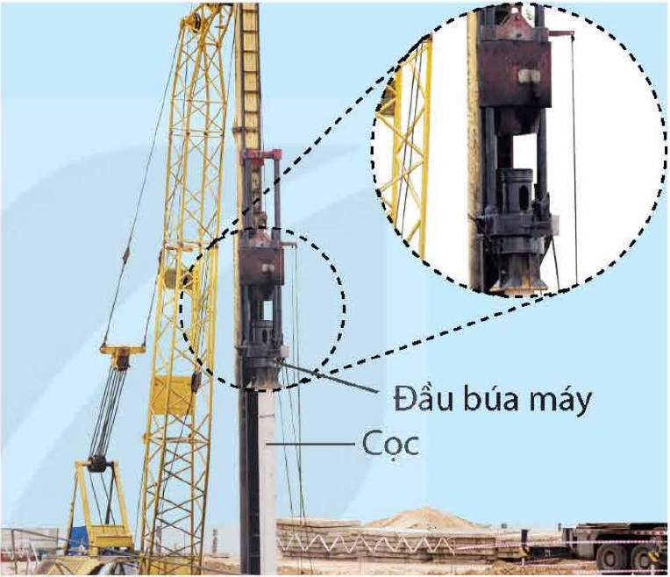
Khi sử dụng búa máy để đóng cọc, đầu búa được nâng lên đến một độ cao nhất định rồi thả cho rơi xuống cọc cần đóng.
Trong quá trình rơi, động năng và thế năng của đầu búa chuyển hoá qua lại lẫn nhau như thế nào?

Slide 2
BÀI 3
CƠ NĂNG
Giáo viên: Ngô Thị Mơ
Trường: PTDTBT THCS Nậm Cha

Slide 3
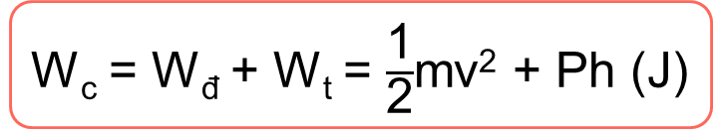
Tổng động năng và thế năng được gọi là cơ năng của vật
I. CƠ NĂNG
* Khái niệm
* Công thức
W_{c} = W_{đ} + W_{t} = $\frac{\text{1}}{\text{2}}$mv² + Ph (J)

Slide 4

Lấy ví dụ về trường hợp vật vừa có động năng, vừa có thế năng. ?
I. CƠ NĂNG

Slide 5


- Khi xích đu xuống, độ cao giảm dần; tốc độ tăng dần
→ thế năng giảm và động năng tăng
→ có sự chuyển hóa từ thế năng sang động năng
I. CƠ NĂNG
- Khi xích đu lên, độ cao tăng dần;
tốc độ giảm dần
→ thế năng tăng và động năng giảm
→ có sự chuyển hóa từ động năng sang thế năng
Chuyển động của xích đu

Slide 6
Một vật có khối lượng m = 1,5 kg được thả rơi từ độ cao h = 4 m so với mặt đất. Chọn gốc thế năng ở mặt đất, tính tốc độ của vật ngay trước khi chạm đất. Biết toàn bộ thế năng của vật chuyển hoá thành động năng của vật.
I. CƠ NĂNG

Slide 7
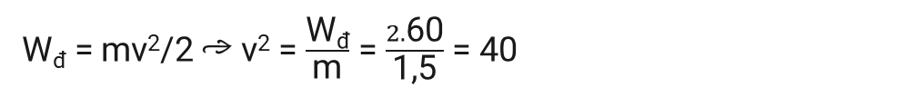
Trọng lượng của vật: P = 10m = 10.1,5 = 15 N
I. CƠ NĂNG
Tại độ cao 4m, vật có thế năng: W_{t} = P.h = 15.4 = 60 N
Toàn bộ thế năng chuyển hóa thành động năng
Động năng của vật ngay trước khi chạm đất: W_{đ} = 60 N
W_{đ} = mv²/2 → v² = $\frac{\text{W}\text{đ}}{\text{m}}$ = $\frac{2.\text{60}}{\text{1,5}}$ = 40
→ v = $\sqrt{\text{40}}$ = 6,324 m/s

Slide 8
KIỂM TRA BÀI CŨ
Câu hỏi: Nêu khái niệm về cơ năng; viết công thức tính cơ năng?

Slide 9
II. SỰ CHUYỂN HÓA NĂNG LƯỢNG

Slide 10
Tổng động năng và thế năng của vật có thay đổi không?
II. SỰ CHUYỂN HÓA NĂNG LƯỢNG

Slide 11
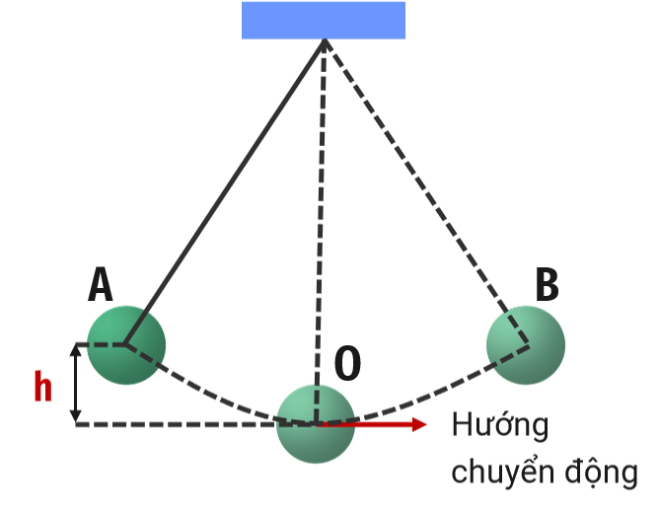
II. SỰ CHUYỂN HÓA NĂNG LƯỢNG
Thí nghiệm
Kéo vật nặng đến vị trí A ở độ cao h rồi thả nhẹ
So sánh độ cao điểm B với độ cao điểm A
Quan sát vật nặng chuyển động qua lại điểm O sau
một khoảng thời gian.

Slide 12
II. SỰ CHUYỂN HÓA NĂNG LƯỢNG
Phiếu Học Tập 1
1. Có nhận xét gì về sự chuyển hoá giữa động năng và thế năng của vật nặng?
2. Vì sao sau một thời gian chuyển động, độ cao của vật nặng giảm dần?

Slide 13
II. SỰ CHUYỂN HÓA NĂNG LƯỢNG
Phiếu Học Tập 1
1.
- Từ A → O: độ cao giảm dần, tốc độ tăng dần → thế năng giảm dần, động năng tăng dần
- Từ O → B: độ cao tăng dần, tốc độ giảm dần → thế năng tăng dần, động năng giảm dần
2. Con lắc ma sát với không khí làm cơ năng chuyển hóa thành nhiệt năng nên độ cao của vật giảm dần. Khi toàn bộ cơ năng chuyển hóa thành nhiệt năng thì con lắc dừng hẳn

Slide 14

Trong nhiều trường hợp, cơ năng có thể chuyển hoá thành các dạng năng lượng khác, khi đó cơ năng không được bảo toàn
II. SỰ CHUYỂN HÓA NĂNG LƯỢNG
Nếu cơ năng của vật không chuyển hoá thành dạng năng lượng khác thì tổng động năng và thế năng của vật luôn không đổi, cơ năng của vật được bảo toàn

Slide 15
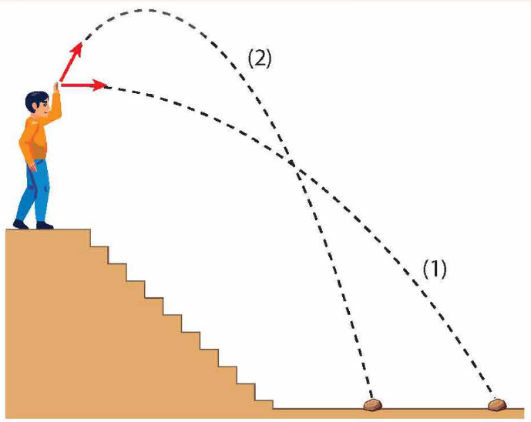
Nếu bỏ qua lực cản của không khí, hãy mô tả sự chuyển hoá động năng và thế năng của các vật được ném với cùng tốc độ ban đầu (Hình 3.3) trong hai trường hợp:
TH1: Ném theo phương ngang, vật chuyển động theo quỹ đạo (1).
TH2: Ném theo hướng chếch lên trên, vật chuyển động theo quỹ đạo (2).
II. SỰ CHUYỂN HÓA NĂNG LƯỢNG

Slide 16
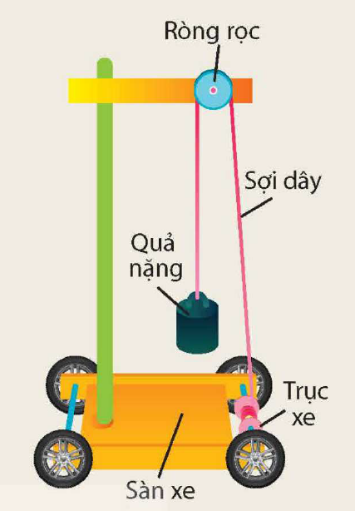
II. SỰ CHUYỂN HÓA NĂNG LƯỢNG
Xe thế năng có cấu tạo được mô tả như hình. Quả nặng được nối với trục xe qua một ròng rọc cố định bởi một sợi dây mềm, không dãn. Sợi dây được quấn nhiều vòng quanh trục xe.
Khi thả quả nặng chuyển động từ trên xuống, sợi dây sẽ kéo trục bánh xe làm bánh xe lăn, xe sẽ chuyển động.

Slide 17

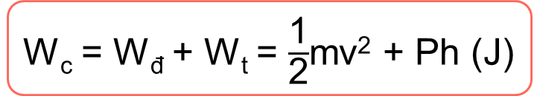
CƠ NĂNG
Động năng và thế năng có thể chuyển hoá qua lại lẫn nhau.
Cơ năng của một vật là tổng động năng và thế năng. Nếu bỏ qua yếu tố cản bên ngoài thì cơ năng luôn bảo toàn
W_{c} = W_{đ} + W_{t} = $\frac{\text{1}}{\text{2}}$mv² + Ph (J)

Slide 18

LUYỆN TẬP

Slide 19
Câu 1: Một viên bi lăn từ đỉnh mặt phẳng nghiêng như hình vẽ. Ở tại vị trí nào viên bi có thế năng lớn nhất.
A
B
C
D
Tại A
Tại B
Giữa A và B
Giữa B và C
A
B
C

Slide 20
Câu 2: Quan sát dao động một con lắc như hình vẽ. Tại vị trí nào thì thế năng hấp dẫn là lớn nhất, nhỏ nhất?
A
C
Tại A là lớn nhất, tại B là nhỏ nhất
Tại C là lớn nhất, tại B là nhỏ nhất
B
D
Tại B là lớn nhất, tại C là nhỏ nhấ
A
C
Tại A và C là lớn nhất, tại B là nhỏ nhất.
B

Slide 21
Câu 3: Phát biểu nào sau đây đầy đủ nhất khi nói về sự chuyển hóa cơ năng?
A
Động năng có thể chuyển hóa thành thế năng.
B
Thế năng có thể chuyển hóa thành động năng.
C
Động năng có thể chuyển hóa thành thế năng và ngược lại.
D
Động năng và thế năng có thể chuyển hóa qua lại lẫn nhau, cơ năng không được bảo toàn.

Slide 22
Câu 4: Thả một vật từ độ cao h xuống mặt đất. Hãy cho biết trong quá trình rơi cơ năng đã chuyển hóa như thế nào?
A
B
Động năng chuyển hóa thành thế năng.
Thế năng chuyển hóa thành động năng
C
D
Không có sự chuyển hóa nào.
Động năng giảm còn thế năng tăng.

Slide 23
Câu 5: Quan sát trường hợp quả bóng rơi chạm đất, nó nảy lên. Trong thời gian nảy lên thế năng và động năng của nó thay đổi như thế nào?
A
B
C
D
Động năng tăng, thế năng giảm.
Động năng và thế năng đều tăng.
Động năng và thế năng đều giảm.
Động năng giảm, thế năng tăng.

Slide 24
Câu 6: Trong các trường hợp sau, trường hợp nào có sự chuyển hóa thế năng thành động năng?
A
B
B
D
Mũi tên được bắn đi từ cung.
Hòn bi lăn từ đỉnh dốc xuống dưới.
Nước trên đập cao chảy xuống.
Cả ba trường hợp trên.

